Slide 1
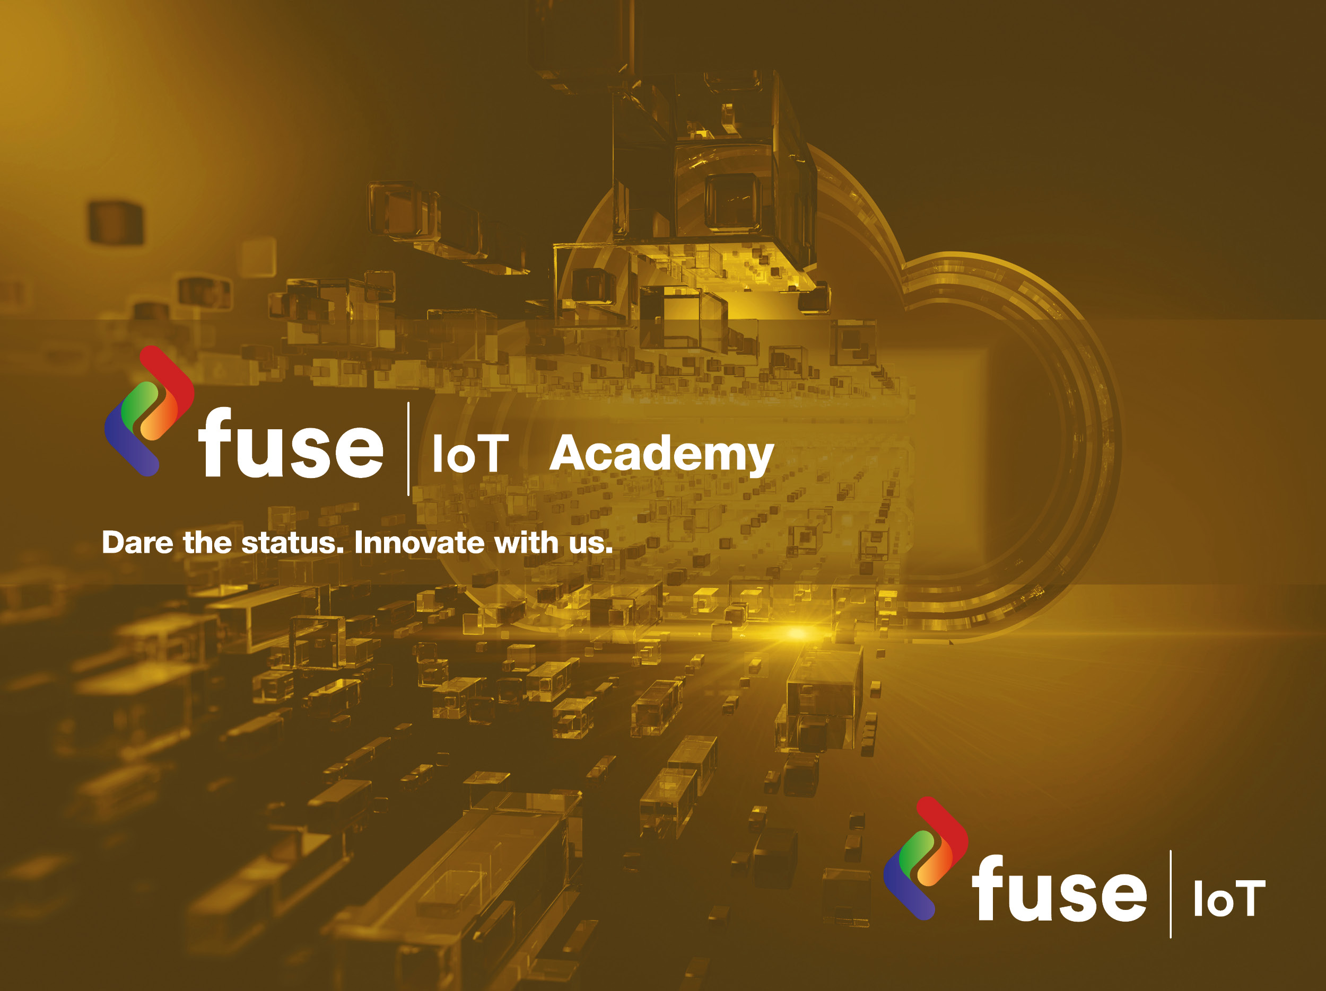

Slide 2
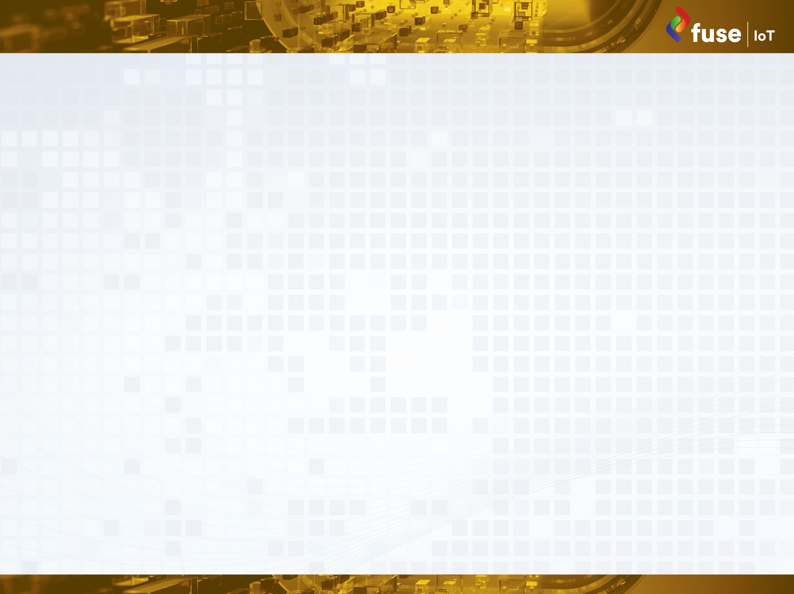
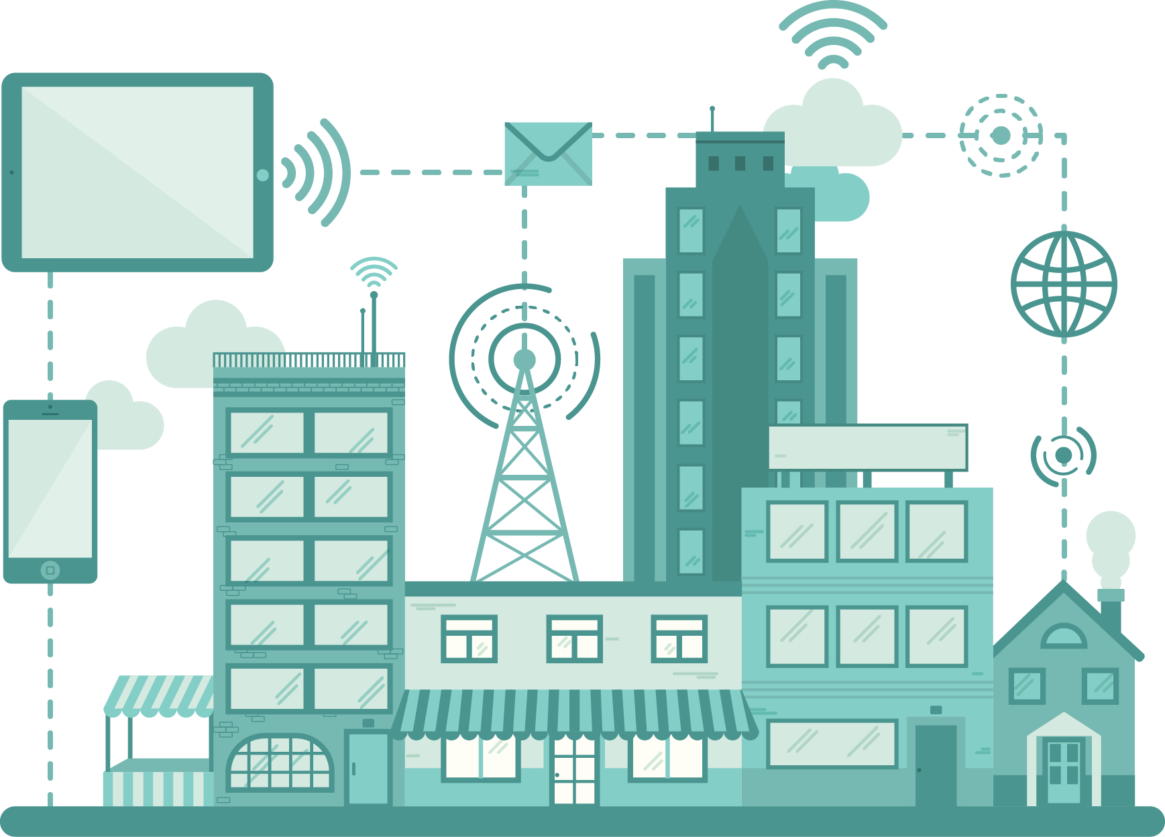
Casos de uso - Cidades Inteligentes
Localização de Ativos - veículos, equipamentos, máquinas, materiais...
Rastreamento de objetos e pessoas - lixeiras, banheiros públicos, funcionários...
Sistemas de Alertas - chuva, radiação solar, inundações, deslizamentos...
Trânsito Inteligente - carros autônomos, semáforos, estradas conectadas...
Condomínios Inteligentes - elevadores, máquinas, jardins, portarias, iluminação...
Segurança - câmeras de reconhecimento facial, drones, monitoramentos...
Logística - monitoração e rastreamento de entregas, comportamento do entregador...

Slide 3
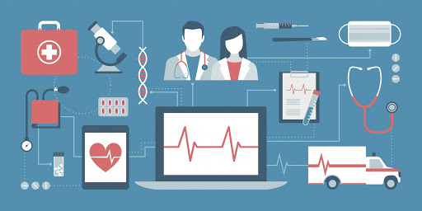
Casos de Uso - Saúde
Hospitais inteligentes - monitoração de pacientes, cadeia de frio, logística...
Centros de pesquisa - geladeiras inteligentes, criogenia, fornos inteligentes...
Universidades - controle de acesso, Big Data, pesquisas, monitoração de ambientes...
Farmácias - rastreamento de medicamentos, geladeiras de medicamentos...
Postos de Saúde - geladeiras de vacinas e medicamentos, identificação de pacientes...
Centros de Distribuição - rastreamento da vadeia de frio, caminhões refrigerados...
Laboratórios de Análises - monitoração de bolsas de sangue, material biológico...

Slide 4
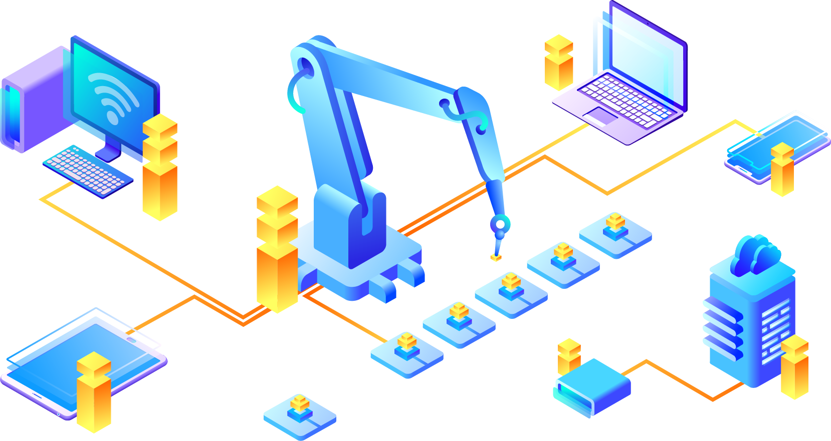
Casos de Uso – Indústria 4.0
Monitoração de Máquinas - controle de produtividade, consumo, manutenção...
Controle de funcionários - rastreamento e segurança, controle de acessos...
Logística - rastreamento de ativos, monitoração de frota, controle de estoque...
Utilidades - medição de consumo e controle de água, luz, gás

Slide 5
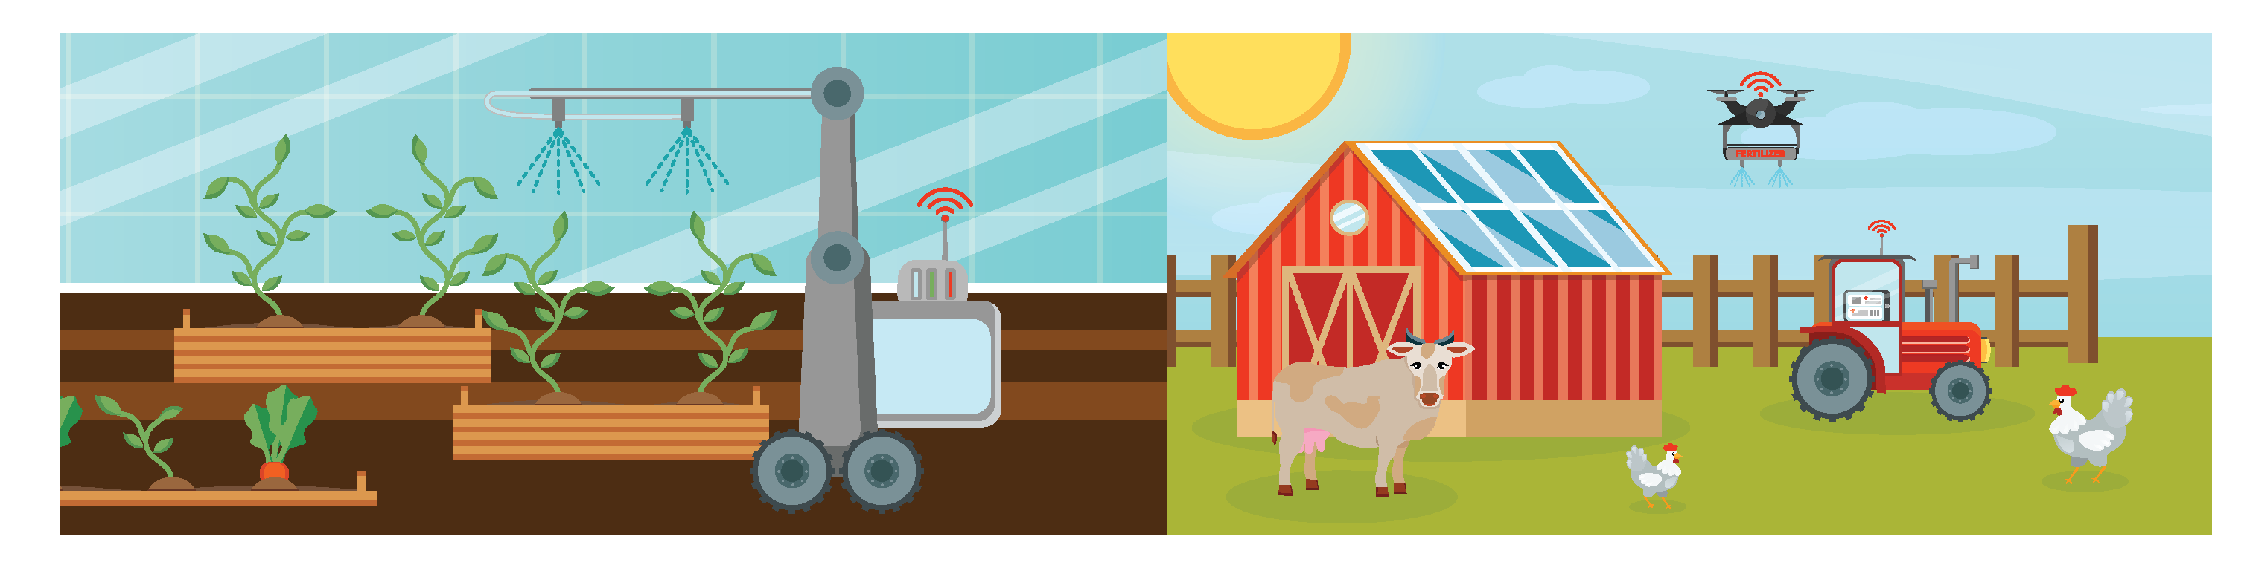
Casos de uso - Agronegócios
Monitoração de Máquinas - telemetria de tratores e colheitadeiras, produção...
Controle de funcionários - rastreamento e segurança, controle de acessos, localização...
Logística - rastreamento de ativos, monitoração de frota, controle de estoque...
Utilidades - medição de consumo e controle de água, luz, gás
Rastreamento - monitoração de rebanhos soltos ou confinados, manejos...

Slide 6
